Slide 1
資料３
令和２年度における
自動車排出窒素酸化物等の排出量の推計について

Slide 2
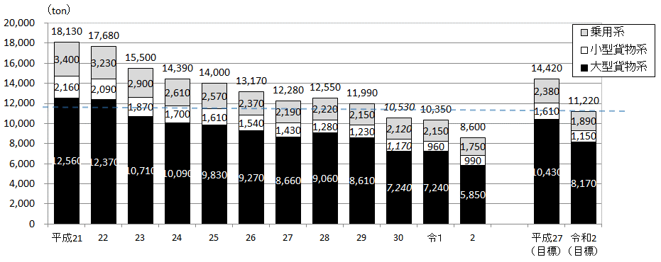
NOx排出量の推移〔対策地域〕
・平成30年度に令和２年度の目標を達成。
・令和２年度は平成21年度と比べて53%減少。令和元年度と比べ減少。
53％減
（乗用系）軽乗用車、乗用車、バス （小型貨物系）軽貨物車、小型貨物車、貨客車 （大型貨物系）普通貨物車、特種（殊）車
（注）四捨五入の関係で車種別の合計値と全車種の合計値が一致しない場合がある。
※平成28年度以降は平成27年度道路交通センサス、平成21～27年度は平成22年度道路交通センサスを使用

Slide 3
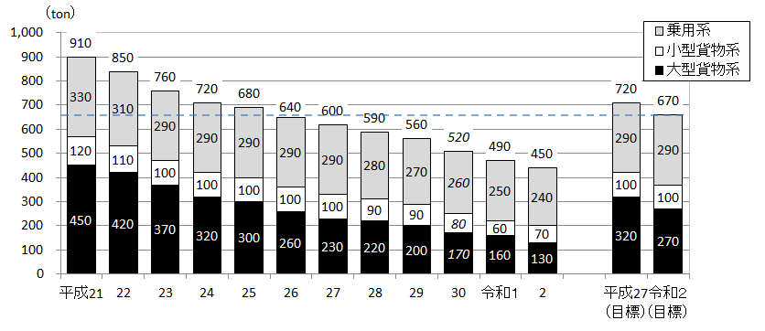
PM排出量の推移〔対策地域〕
・平成26年度に令和２年度の目標を達成。
・令和２年度は平成21年度と比べて51%減少。令和元年度と比べ減少。
51％減
（乗用系）軽乗用車、乗用車、バス （小型貨物系）軽貨物車、小型貨物車、貨客車 （大型貨物系）普通貨物車、特種（殊）車
（注）四捨五入の関係で車種別の合計値と全車種の合計値が一致しない場合がある。
※平成28年度以降は平成27年度道路交通センサス、平成21～27年度は平成22年度道路交通センサスを使用

Slide 4
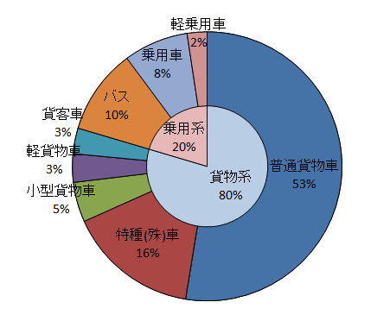
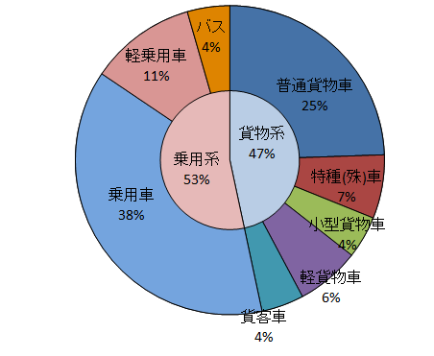
自動車NOx・PM排出量の車種別割合〔令和２年度・対策地域〕
貨物系が80％を占め、
普通貨物車が全体の53％を占める
貨物系が47％を占め、
普通貨物車が全体の25%を占める
NOx排出量
PM排出量
（乗用系）
軽乗用車：5ナンバーの軽自動車
乗用車 ：3、5、7ナンバー（軽除く）
バス ：2ナンバー
（貨物系）
軽貨物車 ：4ナンバーの軽自動車
貨客車 ：4、6ナンバーの自動車のうち、座席が2列以上あるもの（軽除く）
小型貨物車：4、6ナンバー(軽、貨客車除く)
普通貨物車：1ナンバー
特種(殊)車 ：0、8、9ナンバー

Slide 5
排出量の算定方法の概要
（概ね４/５）
暖機時
（走行時）
（交通量→走行量をもとに算出）
［①車種別排出係数（g/台･km）］×［③自動車走行量（台･ km） ］
自動車NOx・PM
排出量
速度の関数である「車種別排出係数式」に各路線の［②旅行速度（km/h）］を入力して算定
冷機時
（駐車場等からの発進時）
（概ね１/５）
（保有台数をもとに算出）
［車種別冷機時排出係数（g/回）］×［始動回数（回） ］

Slide 6
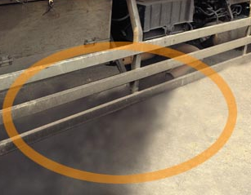
＜暖機時＞
①排出係数：算定方法
①車種別排出係数（g/台･km）
1台の車が1km走行時に排出するNOx・PMの量
軽乗用車
乗用車
軽貨物車
走行比率
令和２年度
[8車種別]
[規制区分別]
[重量区分別]
速度対応原単位式群
令和２年度
[8車種別]
[規制区分別]
[重量区分別]
令和２年度
8車種別
速度対応
排出係数（式）
バス
小型貨物車
貨客車
普通貨物車
特種(殊)車
令和２年度
等価慣性重量*
令和２年度
自動車交通環境影響総合調査
（ナンバープレート調査）
令和２年度
環境省排出原単位調査
（C/D走行試験）
令和２年度積載率
*自動車の車体重量に貨物や人員の重量を加えた重量
令和２年度
自動車輸送統計調査
「旅行速度」の関数
5

Slide 7
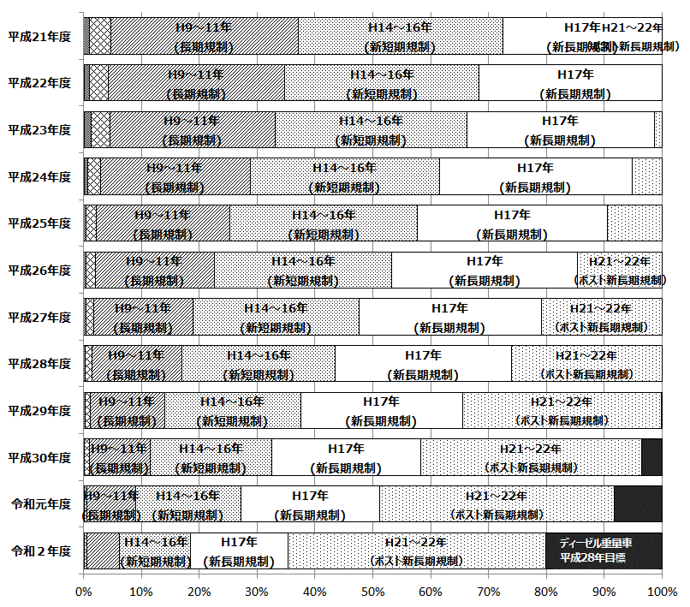
規制区分別の走行比率（普通貨物車）
新車代替は着実に進み、最新規制車（H28規制車）が増加傾向
※令和2年度は速報値
規制年別の構成割合（普通貨物車）

Slide 8
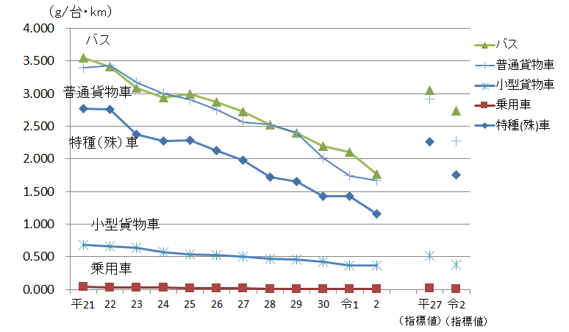
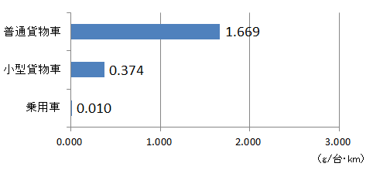
＜暖機時＞
車種別NOx排出係数の推移
排出係数は平成21年度から減少傾向
普通貨物車１台からの排出量は乗用車の161倍
旅行速度40km/hにおける車種別排出係数
（乗用系、小型貨物系、大型貨物系の主な車種）
１台の車が1km走行時に排出するNOx量
（令和２年度）
（乗用車の161倍）
（乗用車の36倍）
※旅行速度40km/hにおける排出係数

Slide 9
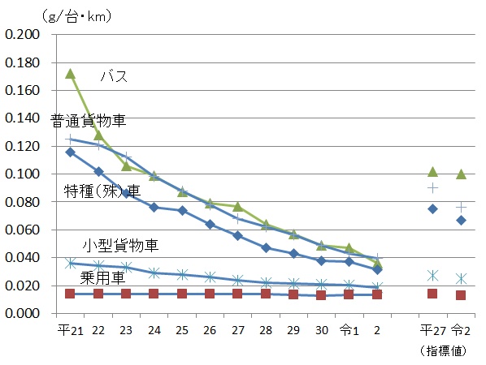
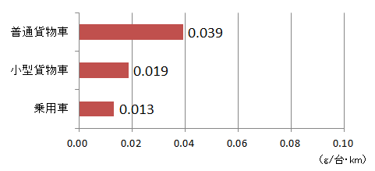
＜暖機時＞
車種別PM排出係数の推移
バス、普通貨物車、特種(殊)車、小型貨物車の排出係数は減少傾向
普通貨物車１台からの排出量は乗用車の３倍
旅行速度40km/hにおける車種別排出係数
（乗用系、小型貨物系、大型貨物系の主な車種）
１台の車が1km走行時に排出するPM量
（令和２年度）
（乗用車の３倍）
（乗用車の１倍）
※旅行速度40km/hにおける排出係数

Slide 10
②旅行速度：算定方法
②旅行速度（km/h）
道路を走行する自動車の平均速度
各路線区間ごとの時間混雑度から時間別旅行速度を算定
Vmax
V
V …旅行速度
X …時間混雑度（時間別乗用車換算交通量÷乗用車換算交通容量* ）
Vmax …規制速度
Vmin …混雑時旅行速度
Xmax …区間毎の最大混雑度
旅行速度
Vmin
0
0.5
X
Xmax
* 交通容量：ある道路の断面を、一定の時間に通過できる最大交通量
時間混雑度
※細街路（住宅街の生活道路など）の旅行速度については別途調査データにより算定

Slide 11
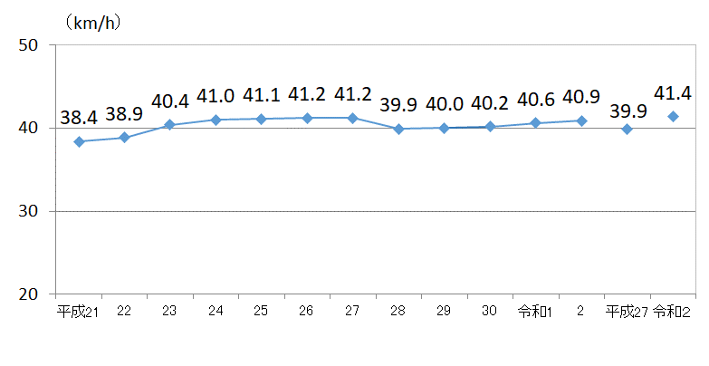
平均旅行速度の推移〔対策地域〕
令和２年度は前年度と比べて上昇。平成21年度と比べて６％上昇
平均旅行速度（対策地域、全幹線道路）の推移
H27→H28では旅行速度減少
交通センサスデータの違い、混雑度への影響が大きい大型系貨物の増加が原因と考えられる。
(指標)
(指標)
※平成28年度以降の旅行速度算定には、平成27年度道路交通センサスを使用。
（平成21～27年度の旅行速度算定には、平成22年度道路交通センサスを使用）

Slide 12
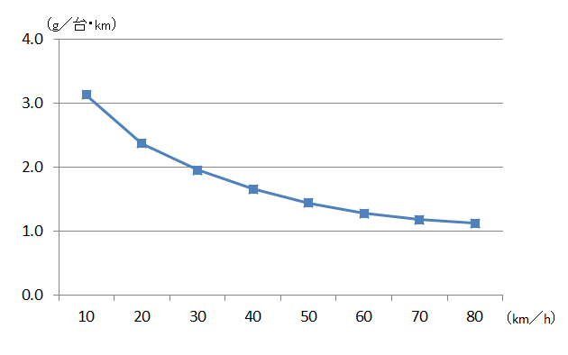
排出係数と旅行速度の関係
旅行速度が遅いと排出係数は大きくなる
普通貨物車のNOｘ排出係数（令和２年度・大阪府内）
排出係数
旅行速度

Slide 13
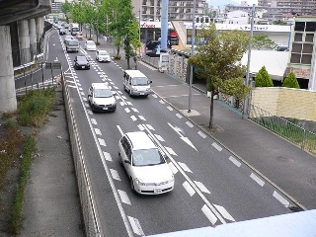
③自動車走行量：算定方法
③自動車走行量（台･ km）
何台の自動車が何km走ったか
（区間別交通量×区間別道路延長）
交通量（H27）
平成27年度
[区間別]
[車種別］
［平日休日別]
[時刻別]
交通量（R2）
令和２年度
[区間別]
[8車種別］
［平日休日別]
[時刻別]
走行量（R2）
令和２年度
[区間別]
[8車種別］
平成27年度
道路交通センサス
・８車種への配分
・車種構成比率の補正
・高速道路、一般道路の交通量伸び率（トラフィックカウンターの通過車両台数から算出）
区間別道路延長
・基本調査区間
約3,200区間収録
・5年に1回程度調査
※細街路（道路交通センサスの対象となる幹線道路以外の道路（住宅街の生活道路など））の走行量については別途調査データにより算定
※平成28年度以降は平成27年度道路交通センサス、平成21～27年度は平成22年度道路交通センサスを使用
※令和２年度道路交通センサス調査はコロナの影響により延期 （令和３年度実施予定）

Slide 14
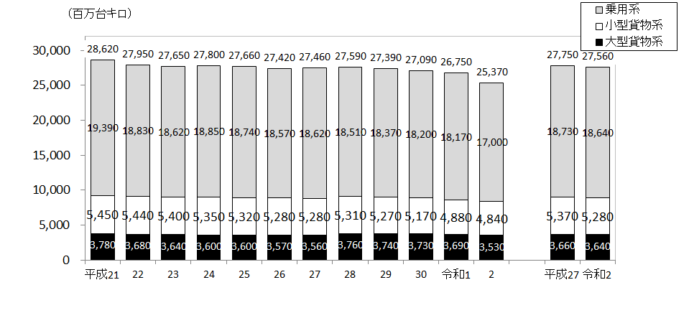
年間走行量の推移〔対策地域〕
・令和２年度は平成21年度と比べて約11％減少。前年度より約５％減。（令和２年度はコロナの影響により乗用系の走行量が特に減少）
H22センサス
H27センサス
(指標)
(指標)
（注）四捨五入の関係で車種別の合計値と全車種の合計値が一致しない場合がある。
※平成28年度以降は平成27年度道路交通センサス、平成21～27年度は平成22年度道路交通センサスを使用
※令和２年度道路交通センサス調査はコロナの影響により延期 （令和３年度実施予定）

Slide 15
年間走行量の推移〔 ８車種別・対策地域〕
・長期的には車種全体では減少傾向。車種別では、バスや特種車が近年増加。
・令和２年度は乗用車や普通貨物車が減少。一方、軽貨物車、バス、特種車が横ばい
(百万台キロ)
車種 |  | H21 | H22 | H23 | H24 | H25 | H26 | H27 | H28 | H29 | H30 | R1 | R2 | H27 （指標） | R2 （指標）
乗用系 | 軽乗用車 | 3,180 | 3,090 | 3,470 | 3,820 | 3,980 | 4,070 | 4,260 | 4,220 | 4,360 | 4,230 | 4,120 | 3,940 | 3,080 | 3,060
 | 乗用車 | 15,910 | 15,430 | 14,840 | 14,680 | 14,410 | 14,170 | 14,010 | 13,870 | 13,590 | 13,520 | 13,610 | 12,640 | 15,350 | 15,270
 | バス | 300 | 300 | 300 | 350 | 350 | 340 | 350 | 420 | 420 | 450 | 440 | 420 | 300 | 300
小型貨物系 | 軽貨物車 | 2,320 | 2,320 | 2,450 | 2,570 | 2,580 | 2,560 | 2,540 | 2,550 | 2,590 | 2,430 | 2,360 | 2,330 | 2,290 | 2,260
 | 小型貨物車 | 1,270 | 1,260 | 1,290 | 1,010 | 1,040 | 1,040 | 1,060 | 1,060 | 1,030 | 1,040 | 950 | 930 | 1,250 | 1,230
 | 貨客車 | 1,860 | 1,850 | 1,660 | 1,770 | 1,700 | 1,680 | 1,680 | 1,700 | 1,660 | 1,700 | 1,570 | 1,580 | 1,830 | 1,800
大型貨物系 | 普通貨物車 | 2,850 | 2,780 | 2,770 | 2,660 | 2,660 | 2,660 | 2,670 | 2,730 | 2,630 | 2,750 | 2,710 | 2,590 | 2,760 | 2,740
 | 特種(殊)車 | 930 | 910 | 860 | 940 | 940 | 910 | 890 | 1,040 | 1,110 | 980 | 980 | 940 | 900 | 900
合計 |  | 28,620 | 27,950 | 27,650 | 27,800 | 27,660 | 27,420 | 27,460 | 27,590 | 27,390 | 27,090 | 26,750 | 25,370 | 27,750 | 27,560
※斜字（赤字）は平成21年度より走行量が増加した車種。黄色マーカーはR2指標より大きい車種

Slide 16
＜参考＞
特種（殊）車の保有台数（大阪府）
・令和２年度は平成21年度と比べて、全体では15％増加、冷蔵冷凍車は22％増加
・冷蔵冷凍車の割合（令和２年度）は、全体の26％を占める。
(台)
 |  |  | H21 | H22 | H23 | H24 | H25 | H26 | H27 | H28 | H29 | H30 | R1 | R2
特種車 | 貨物輸送車 | 冷蔵冷凍車 | 16,417 | 16,789 | 16,953 | 17,255 | 17,651 | 18,047 | 18,597 | 19,154 | 19,545 | 19,878 | 19,924 | 19,947
 |  | 塵芥車 | 4,250 | 4,256 | 4,355 | 4,430 | 4,671 | 4,778 | 4,924 | 5,031 | 5,099 | 5,198 | 5,310 | 5,347
 |  | ｺﾝｸﾘｰﾄﾐｷｻｰ車 | 2,391 | 2,226 | 2,165 | 2,135 | 2,113 | 2,135 | 2,149 | 2,170 | 2,174 | 2,206 | 2,223 | 2,297
 |  | 石油類タンク車 | 2,089 | 2,044 | 2,034 | 2,036 | 2,028 | 2,026 | 2,030 | 2,055 | 2,029 | 2,031 | 2,051 | 2,085
 |  | 化学工業車 | 1,013 | 1,016 | 1,016 | 1,020 | 1,021 | 1,012 | 1,016 | 1,035 | 1,064 | 1,076 | 1,071 | 1,076
 |  | その他用途車 | 2,502 | 2,478 | 2,469 | 2,448 | 2,452 | 2,438 | 2,428 | 2,382 | 2,350 | 2,343 | 2,345 | 2,312
 |  | 計 | 28,662 | 28,809 | 28,992 | 29,324 | 29,936 | 30,436 | 31,144 | 31,827 | 32,261 | 32,732 | 32,924 | 33,064
 | 非貨物輸送車 |  | 24,417 | 24,167 | 24,309 | 24,623 | 25,169 | 25,813 | 26,363 | 27,088 | 27,777 | 28,547 | 29,350 | 30,013
 | その他 |  | 22 | 20 | 18 | 19 | 19 | 19 | 17 | 18 | 17 | 16 | 15 | 15
 | 計 |  | 53,101 | 52,996 | 53,319 | 53,966 | 55,124 | 56,268 | 57,524 | 58,933 | 60,055 | 61,295 | 62,289 | 63,092
大型特殊車 計 |  |  | 12,463 | 12,322 | 12,232 | 12,207 | 12,235 | 12,247 | 12,236 | 12,238 | 12,247 | 12,262 | 12,334 | 12,383
特種（殊）車 計 |  |  | 65,564 | 65,318 | 65,551 | 66,173 | 67,359 | 68,515 | 69,760 | 71,171 | 72,302 | 73,557 | 74,623 | 75,475
諸分類別自動車保有車両数（（一財）自動車検査登録情報協会）をもとに大阪府作成

Slide 17
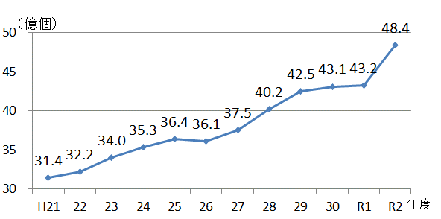
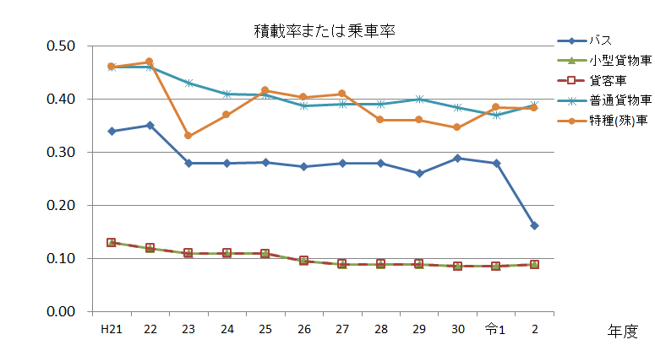
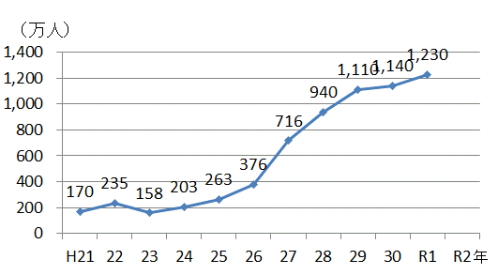
＜参考＞
走行量の増減要因と考えられる社会指標
（１）宅配便取扱個数の推移（全国）
令和２年度は前年度比12%増、平成21年度比54%増
（参考）積載率または乗車率
令和２年度はバスの乗車率低下が顕著、普通貨物車の積載率が前年度より上昇
コロナ渦でネット通販の需要拡大
普通貨物車の積載率が上昇
国土交通省資料をもとに
大阪府作成
バス乗車率が大幅低下
（２）来阪外国人旅行者数の推移
令和元年は平成21年の7.2倍。
令和２年度はコロナ影響で大幅減少が予想される。
バスの走行量の増加への影響
「自動車輸送統計年報総括表（近畿圏）」（国土交通省）をもとに大阪府作成
日本政府観光局及び観光庁資料をもとに大阪府作成

Slide 18
＜参考＞
道路交通センサスの使用データ
■道路交通センサス
【目 的】 道路における交通量、旅行速度及び道路状況などを調査し、道路の計画、建設、維持修繕、管理などについての基礎資料を得ること
【実施者】 国土交通省、都道府県、政令指定都市及び高速道路会社等の関係機関が連携し、5年ごとに実施（・・・、平成22年度、平成27年度）
※令和２年度道路交通センサス調査はコロナの影響により延期 （令和３年度実施予定）
■道路交通センサスの使用データ
「走行量（交通量×道路延長）」及び「旅行速度」の算定に道路交通センサスのデータを使用
・平成21～27年度分 ： 平成22年度センサスデータ
・平成28年度以降 ： 平成27年度センサスデータ
■使用データの違いによる算定結果への影響
［各年度の車種別交通量］＝［センサスの車種別交通量］×［交通量データの伸び率］
（例）平成27年度交通量＝平成22年度センサス交通量×（H22→H27交通量伸び率）
平成28年度交通量＝平成27年度センサス交通量×（H27→H28交通量伸び率）
※交通量データの伸び率： 道路管理者の交通量データ（全車種合計台数）から算定。車種別ではないため、全車種で同じ伸び率を使用。
センサス交通量： 車種別の交通量（H22、H27センサスは大型車、小型車の2分類）
⇒「交通量データの伸び率」は車種別ではないため、異なるセンサスデータを用いると、「算定した車種別交通量」に差異が出る。

